Slide 1
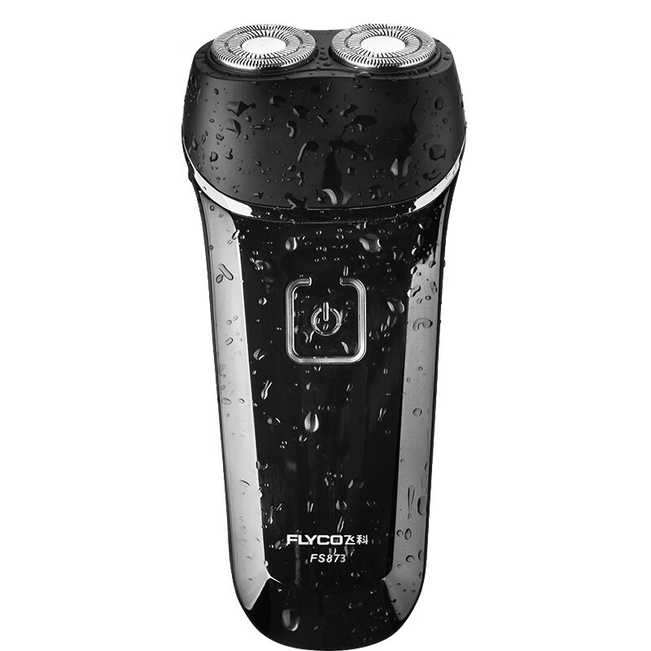
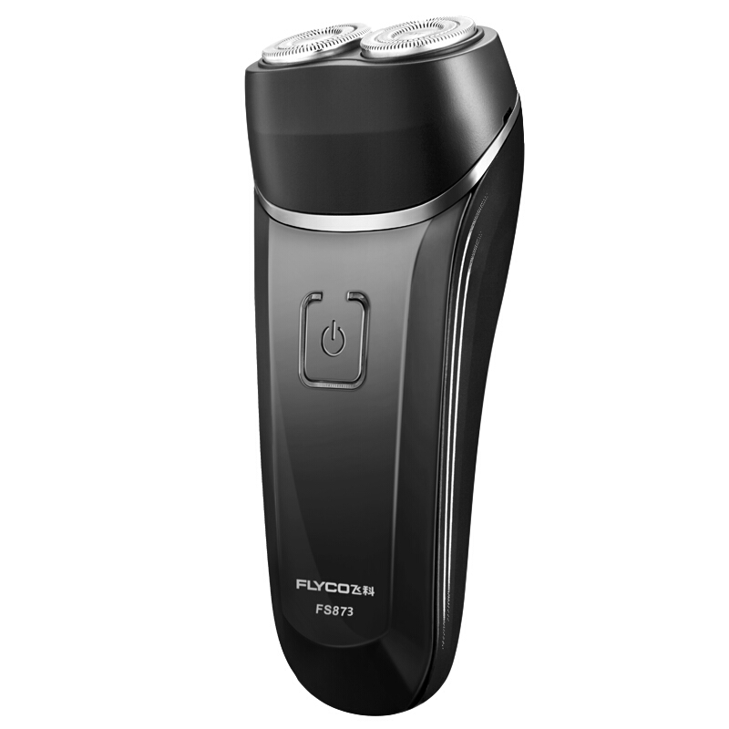
供应商 | FLYCO飞科
商品名称 | 【Flyco/飞科】FS873电动剃须刀全身水洗智能防夹须
SKU
规格 | 0.5KG
结算价 | 70
市场价 | 99

